Slide 1

EPIDEMIOLOGIA DE CAMPO
PROGRAMA DE TREINAMENTO
HABILIDADES DE
COMUNICAÇÃO APLICADA
De 23 `a 24 de Outubro de 2009
Kampala

Slide 2
VISÃO GERAL

Slide 3
ÍNDICES
Lições designadas por epidemiologistas de campo para aplicar sua experiência técnica com as habilidades de comunicação durante as investigações de manifestação, nomeadas:
  Criando recomendações realísticas escutando
  aqueles afetados.
  Preparando e entregando mensagens ao público
  Conversando com a imprensa

Slide 4
COMO VOCÊ COMPARTILHA INFORMAÇÃO
SEGUIDA DE UMA INVESTIGAÇÃO?
Como você faz suas recomendações alcançarem as pessoas? Maneiras que você pode pensar em...
Por quê as pessoas precisam entender suas recomendações e as fazer?
Qual cobertura de mídia você viu que ajuda as recomendações alcançarem o público?

Slide 5
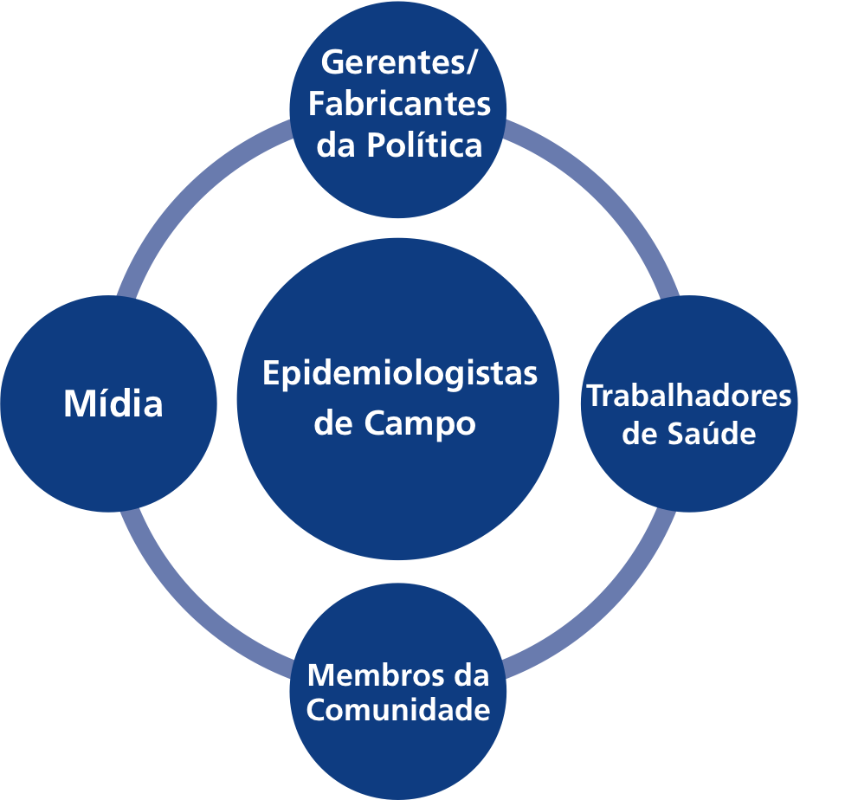
AUDIÊNCIAS

Slide 6
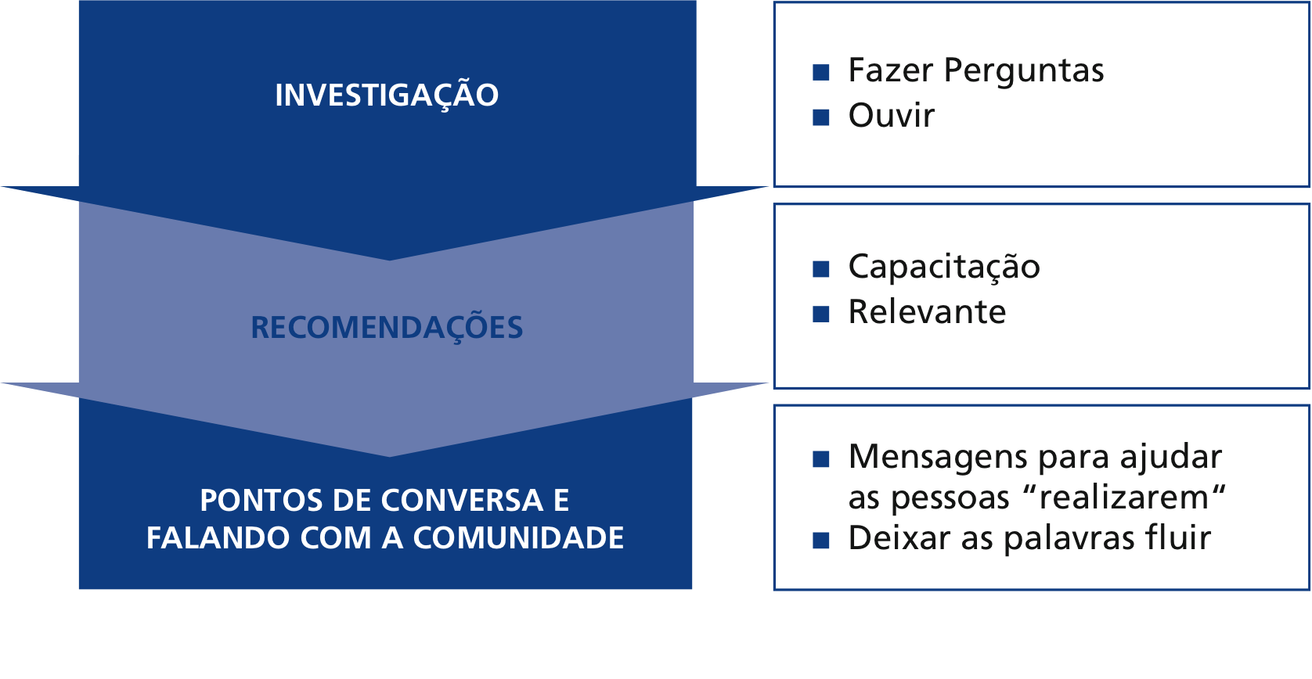
HABILIDADES DE COMUNICAÇÃO PARA CADA
PASSO DO SEU TRABALHO

Slide 7
LIMITAÇÕES
Comunicação não pode fornecer serviços
Pessoas têm barreiras em agir… para
mudar comportamento
A baixa instrução pode impedir a disseminação
de informação
Em algumas situações de saúde suprimentos
são necessários.

Slide 8
LIÇÃO 1
Escutando a Comunidade durante as Investigações

Slide 9
LIÇÃO 1 - OBJETIVOS
No final desta lição os participantes serão
capazes de:
  Usar as habilidades de Comunicação Interpessoal (IPC)
  para entrevistar efetivamente membros da comunidade, pacientes e trabalhadores de saúde durante as investigações de manifestação
  Usar linguagem simples em comunicações verbais

Slide 10
ATIVIDADE 1 - FAZENDO PERGUNTAS ÚTEIS
Tipos de perguntas
Adicione uma página de flip chart e enumere-a
  Perguntas apropriadas
  Perguntas não apropriadas
Dividir os participantes em times
Pedir aos participantes para obter cartões (alternativamente)
Participantes colocam e explicam cartões na página
do flip chart

Slide 11
ATIVIDADE 2 - ESCUTA EFICAZ
Audição
Pressuposição

Slide 12
ESCUTANDO...
Mantenha a mente centrada na outra pessoa
Mantenha uma expressão não julgamental enquanto
estiver escutando
Mantenha a entrevista fluindo-se
Observe a expressão facial e linguagem
corporal da pessoa
Permita o silêncio e intervalo entre as perguntas

Slide 13
ATIVIDADE 2 - ESCUTANDO O RÁDIO
Ligue o rádio por minutos
Desligue o rádio
Peça ao participante para anotar:
  O que eles escutam
  O que eles pressupõem

Slide 14
ATIVIDADE 3 - PERMANECENDO OBJETIVO
Ser objetivo durante uma investigação ou
entrevista significa:
  Não assumir respostas
  Escutar
  Fazer perguntas em aberto
  Não tentar provar uma hipótese específica ou conclusão
  Ser aberto para uma hipótese diferente ou conclusão

Slide 15
POR QUÊ FICAR OBJETIVO?
Seu passado e experiências podem ser diferentes das pessoas que você entrevista
Seu passado e experiências podem influenciar suas percepções, valores e crenças de uma situação
Se você entende suas próprias percepções e crenças, você pode mais facilmente respeitar a dos outros
Não deve existir resposta certa ou errada durante as investigações ou entrevistas
Ententendo as crenças e valores das outras pessoas o ajudará a criar recomendações melhores para eles

Slide 16
INDICAÇÃO DA OPINIÃO
Refira-se a página do rotafolha

Slide 17
LESSON 2
Criando Recomendações e Mensagens Acionáveis

Slide 18
LIÇÃO 2 - OBJETIVOS
No final desta lição os participantes serão
capazes de:
  Definir as recomendações acionáveis
  Descrever como as ações e benefícios diferem-se
  para as audiências
  Criar pontos de discurso para as audiências
  Demonstrar empatia e construir confiança

Slide 19
HABILIDADES DE COMUNICAÇÃO PARA CADA PASSO DE SEU TRABALHO

Slide 20
RECOMENDAÇÕES PARA A CAPACITAÇÃO DURANTE A EPIDEMIA
As ações podem parar ou diminuir a epidemia
(baseado na evidência)
As ações são consistentes com a cultura das pessoas
As pessoas vêem benefício para si próprias e suas famílias = ter motivação
As pessoas têm o conhecimento e as habilidades
As pessoas têm a ajuda / recursos
As pessoas com crédito são ajudadas

Slide 21
RECOMENDAÇÕES EFETIVAS: CRITÉRIOS
Baseado em evidência
Específico
Praticável
Custo Efetivo
Aceitável
Ético

Slide 22
ATIVIDADE 1 - ESTUDO DO CASO
Leia o cenário do FETP India
Examine 2 recomendações dadas usando o
seguinte critério:
  Baseado em evidência
  Específico
  custo efetivo
  aceitável
  ético

Slide 23

ATIVIDADE 2 - DE QUEM É O PONTO DE VISTA?
Audiências
Recomendações
Mensagens

Slide 24
MANTENHA EM MENTE O PONTO
DE VISTA DA AUDIÊNCIA
Aceitável: Ação deve ser aceitável culturalmente
ou socialmente
Praticável: As pessoas devem ser capazes de agir
(ter recursos e habilidades)
Crença fará a diferença
Ver algo que valha a pena: O ponto de vista das pessoas do benefício de fazer algo pode ser diferente do seu.

Slide 25
ATIVIDADE 2 - DE QUEM É O PONTO DE VISTA?
Etiquete na página do rotafolha –
  Público
  Provedores de cuidados de saúde
  Fabricantes da política
Aos participantes são dados e lidos mensagens de cartões e decididos em qual ponto de vista

Slide 26
PONTOS DE DISCURSO
Um papel de notas preparadas que:
Resuma a informação mais importante que você quer que atinja o público
  Não amedronte as pessoas com informação extra
2. Dê mensagens consistentes de todos
  os discursantes
  Mensagens inconsistentes ou contraditórias podem
  causar pânico

Slide 27
ATIVIDADE 3 - ESBOÇO DE PONTOS DE DISCURSOS
Refira-se ao panfleto.
Coloque os participantes em pares e peça para cada par rever um estudo de caso.
Peça a cada par para fazer o esboço dos pontos de discursos baseados no cenário. Selecione uma audiência baseada no estudo do caso.
Dê a cada par 15 minutos.

Slide 28
ATIVIDADE 4 - PRÁTICA EM PARES
Peça aos pares para demonstrar seus pontos
de discursos
Alterne as rodadas sendo o epidemiologista
Faça o uso do papel de observação

Slide 29
LESSON 3
DISCURSANDO NA COMUNIDADE

Slide 30
LIÇÃO 3 - OBJETIVOS
No final desta lição os participantes serão
capazes de:
  Nomear 3 benefícios de trabalhar em parceria
  com a mídia
  Demonstrar habilidades de entrevista efetiva
  Usar os pontos de discursos
  Listar 5 maneiras para monitorar ou juntar as respostas
  de gabarito

Slide 31
MÍDIA
Pessoa
Canal
Audiência
Oportunidade
Armadilha Potencial
O público

Slide 32
BENEFÍCIOS EM TRABALHAR COM A MÍDIA
Alcançar mais as pessoas
Obter rapidamente informação de emergência
Apresentar problemas complexos dando mais tempo ou informação ao tópico
Dar acesso ao público a recursos (números de telefone ou locais para pedir ajuda)
Estabelecer credibilidade
Fornecer um fórum para preocupações públicas

Slide 33
UM BOM RELACIONAMENTO
Um bom relacionamento com a mídia:
  Para colocar sua informação corretamente
  E dentro de uma maneira oportuna
Esteja pronto:
  Tenha seus pontos de discursos
  Sinta-se confiante

Slide 34
ATIVIDADE 1 - USANDO OS
PONTOS DE DISCURSO
Praticar usando os pontos de discursos em pares
Um participante age como um entrevistador
Peça a cada par para usar um papel de observação

Slide 35
ATENÇÃO A LINGUAGEM CORPORAL
Dependendo da cultura:
  Contato com os olhos
  Balançando a cabeça, mostrando atenção ao discursante
  Inclinação para frente

Slide 36
ATIVIDADE 2 - LINGUAGEM CORPORAL
Os participantes devem participar
em pares
Um age como um entrevistador
Os participantes devem usar o papel de observação para a linguagem corporal

Slide 37
ATIVIDADE 3 - FERRAMENTAS DE MONITORAMENTO
Mídia Preliminar ou Obtida
  Colocação das novas histórias
  Op-Ed
  Reuniões e Seminários
Resultados Secundários
  Visitas ao site da Web
  Ligações ao apoio a clientes, linhas de informação ou programas de rádio
  Cartas ao editor
  Notícias ou histórias características
Monitorando e Avaliando
  Pesquisas de telefone
  Omnibus
  Discussão de Grupo de Foco

Slide 38
DISCUSSÃO FINAL
Faça sua lição de casa - domine seu assunto e certifique-se que seus dados e informação estão corretos, dignos de crédito, e atualizados
  Isto vai demorar para estabelecer você como uma fonte de crédito de informação e pessoa para ser procurada.
Seja um bom ouvinte
  Pratique habilidades de comunicação - escutar e discursar
Mantenha um relacionamento com a mídia e outras fontes críticas de informação como por ex., líderes de comunidade em governo, religião, e sociedade civil
  Em caso de emergência o seu relacionamento com esses influentes o ajudarão a assegurar que a informação correta seja clarificada antes dos rumores e boatos.

Slide 39
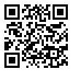
FIM
Obrigado pela sua participação
http://h1n1vax.aed.org/

